Slide 1
PixelFish
Промежуточные результаты этапа «Разработка»
Самарский национальный исследовательский университет им. Академика С.П. Королева
Инициативная разработка
Notes:
В презентации вы можете использовать любой дизайн, который вам нравится. Данный шаблон предназначен для копирования!
На титульном слайде укажите:
- название вашего проекта
- ваш вуз
- тип разработки
Этот шаблон создан для команд с инициативной разработкой. Это значит, что шаблон подходит для команд, которые придумали свою проектную идею самостоятельно. Если ваша команда работает над заказной задачей, воспользуйтесь другим шаблоном https://docs.google.com/presentation/d/1hkD-GYMethkNo00vweXOueIaNnEAWjZVOFe2fY9DaSY/edit?usp=sharing

Slide 2
Пользователь и его проблема
Современный человек стремится окружить себя не только функциональными, но и уникальными, эстетичными предметами интерьера, которые подчеркивают его индивидуальность. В то же время, старые вещи, такие как советские телевизоры, занимают место в домах и гаражах, оставаясь лишь символами прошлого, которым сложно найти новое применение.
PixelFish ориентирован как на индивидуальных покупателей, так и на коммерческие организации. Наши аквариумы идеально впишутся в атмосферу ресторанов, кафе, офисов и других общественных пространств, стремящихся подчеркнуть уникальность и экологичность интерьера, оставляя яркое впечатление у гостей, посетителей и клиентов. PixelFish — это готовое дизайнерское решение, которое привносит креатив, ностальгию и живую природу в любой интерьер.
Notes:
На этом слайде опишите ОБНОВЛЕННУЮ версию того, как вы видите пользователя и его проблему
Если это ваше первое поддерживающее мероприятие, перед заполнением слайда обратите внимание на статьи о заполнении паспорта проектной идеи и об ошибках при его заполнении
Как заполнять паспорт проекта https://www.notion.so/intensive22aw/91b294bbdd1d4496b32fd7dc75fd0f42
Ошибки при заполнении паспорта проекта https://www.notion.so/intensive22aw/135a5aaf58f84f15ad9ad5c183df08fa

Slide 3
Решение
Наше решение — аквариумы PixelFish — это способ превратить старые советские телевизоры в стильные и функциональные элементы интерьера:
Оригинальный дизайн с ностальгическим акцентом, который делает каждый аквариум уникальным,
Экологичное использование старых предметов, которым дается вторая жизнь,
Готовое решение, не требующее усилий от пользователя — мы заботимся обо всем, от подготовки корпуса до установки аквариума,
Живой элемент декора, который оживляет пространство и привлекает внимание, создавая особую атмосферу в любом интерьере.
Notes:
На этом слайде опишите ОБНОВЛЕННУЮ версию того, как вы видите решение проблемы
На этом же слайде

Slide 4
О проекте
Демонстрация вашего решения (MVP/прототип/ранняя версия/другое).
На данный момент наша команда имеет на руках советский телевизор фирмы Rubin. Он был разобран в соответствии с правилами безопасности, ненужные радиодетали были переданы в умелые руки, а у нас остались части корпуса и кинескоп. Эти детали будут являться внешними составляющими нашего конечного изделия. Дальнешими шагами будет являться создание внутренней части, а именно склейка резервуара, проводка электрики, создание интерьера и т.д.
Notes:
Демонстрация продукта всегда лучше, чем скриншоты на слайдах.
Почему? Когда вы показываете прототип «здесь и сейчас», он осязаем — зрители воспринимают его как реально существующий проект, а не только как ваши планы в далёком будущем. Взаимодействие слушателей с вами и их внимание также растёт: наблюдать за работой сайта или приложения онлайн интереснее, чем видеть застывшие картинки.

Slide 5
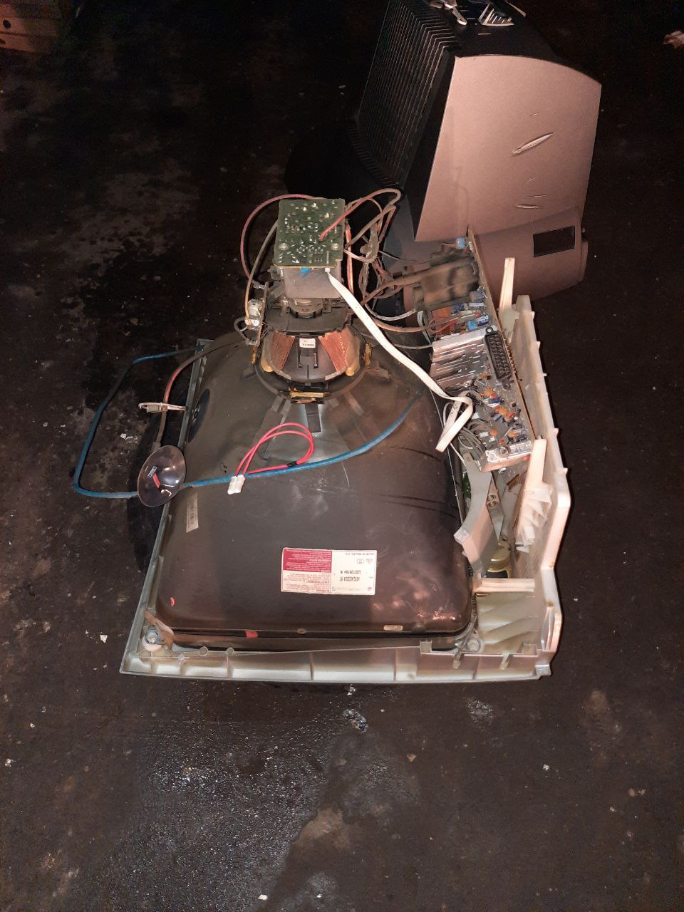
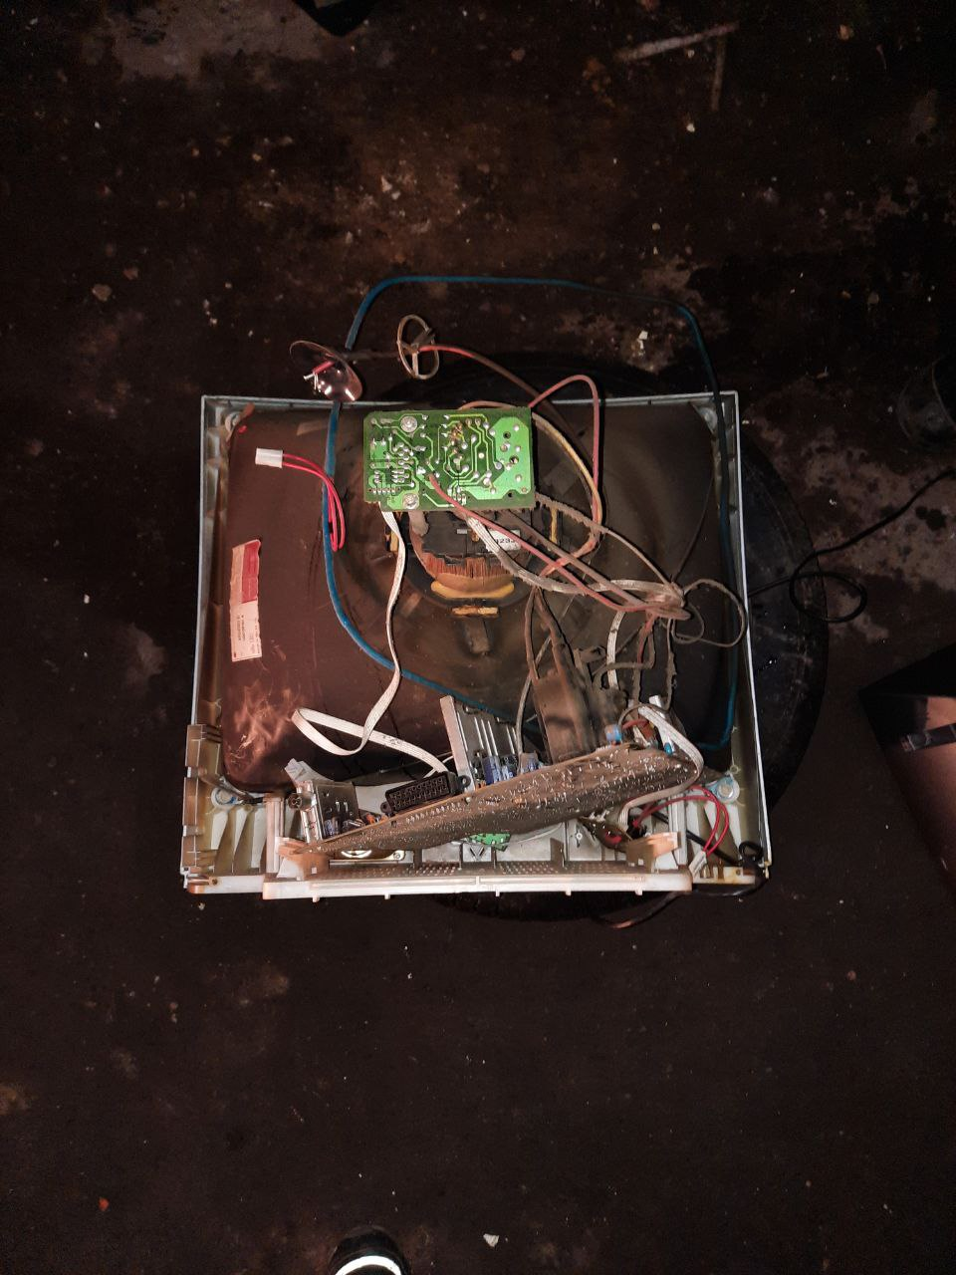
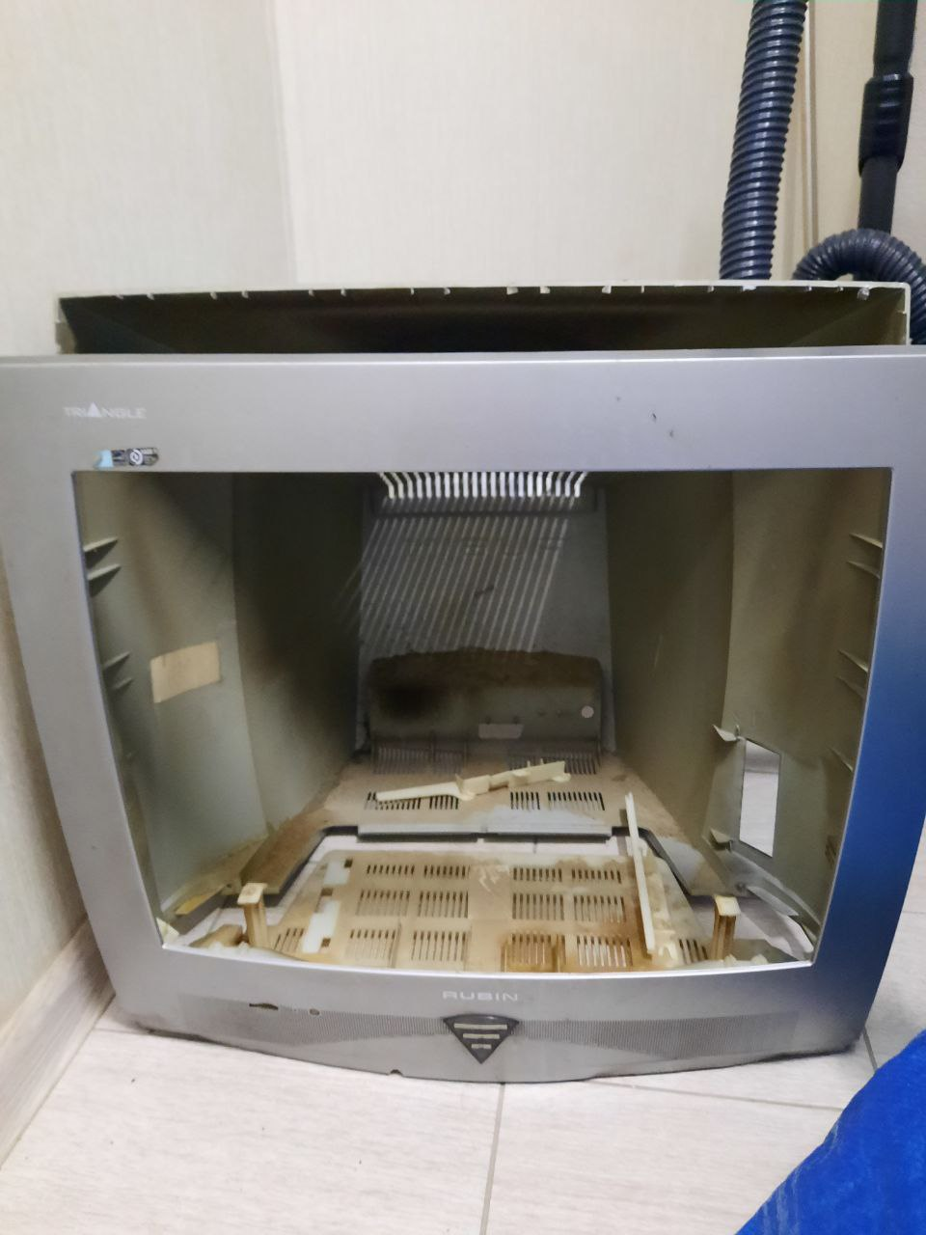
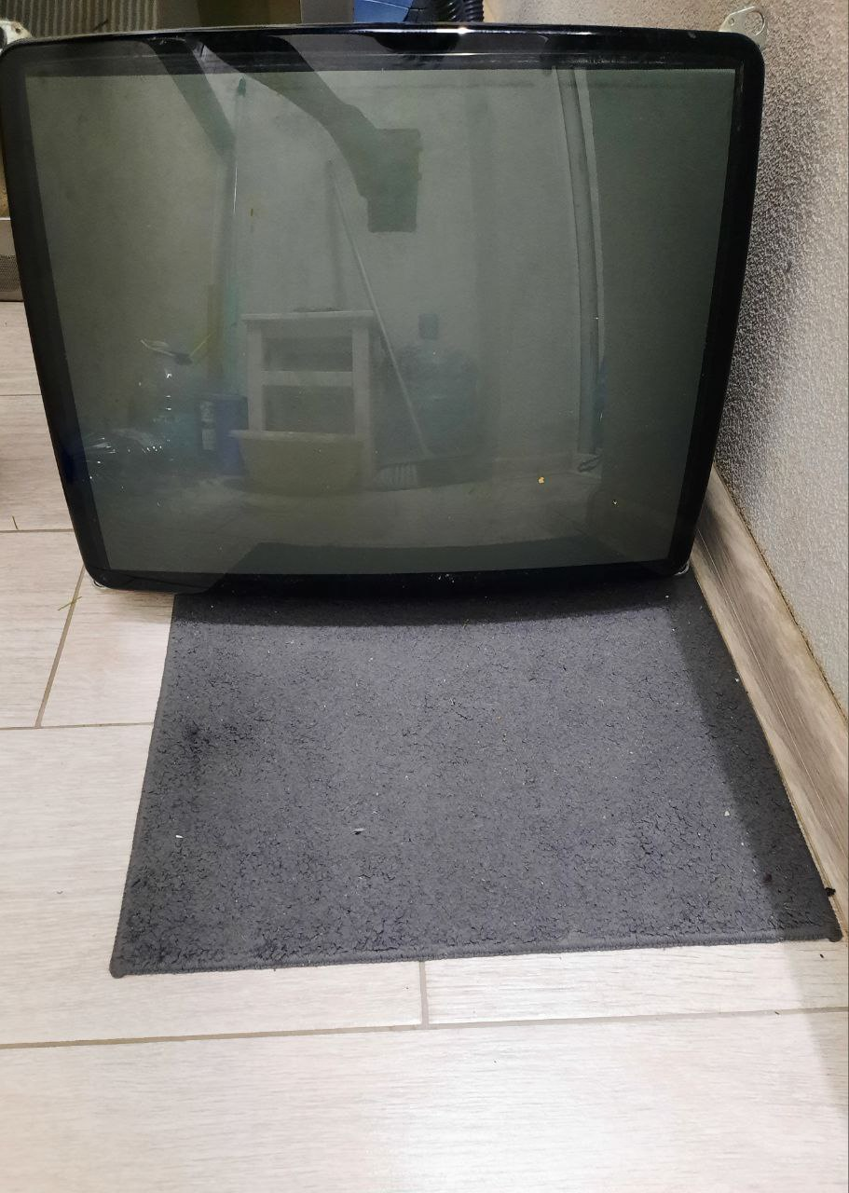
Фото проделанной работы

Slide 6
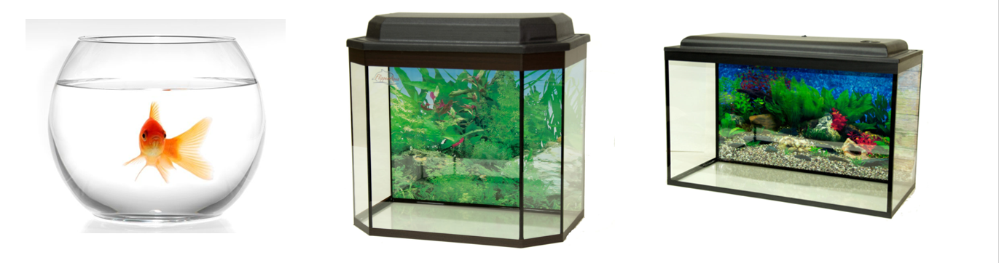
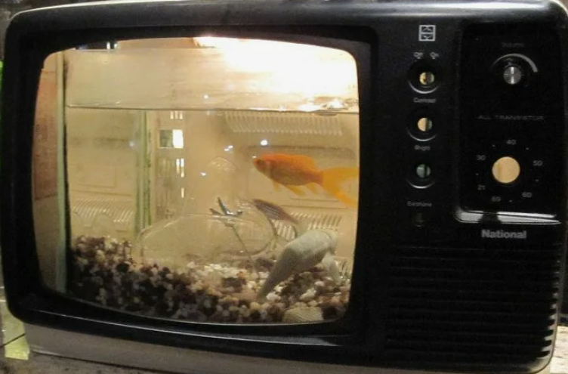
Аналоги
Аналоговые решения представлены в довольно небольшом количестве.
В первую очередь, это стандартные декоративные аквариумы, которые встречаются чаще всего. Во-вторых, существуют индивидуальные мастера, которые также мастерят подобные телеквариумы, однако их решения в большинстве случаев не несет в себе предпринимательский характер, работа выполняется для личного пользования.
Notes:
Если вам так удобнее, поместите этот слайд выше, где вы рассказываете о своём решении.
На этом слайде опишите ОБНОВЛЕННУЮ версию того, как вы видите аналоги вашего решения. Обновленная версия должна у вас появиться по результатам исследования
Хороший вариант (но мы не настаиваем) — представить результаты в виде таблицы, где вы сравниваете ваше решение с аналогами по важным для пользователя параметрам.

Slide 7
Рынок
Проект PixelFish ориентирован на два основных сегмента:
Частные покупатели, которые заинтересованы в оригинальных и экологичных предметах интерьера, таких как уникальные аквариумы из старых советских телевизоров.
Коммерческие организации, включая рестораны, кафе, офисы и другие общественные заведения, которые стремятся выделиться и подчеркнуть индивидуальность своего пространства с помощью нестандартных декоративных элементов.
Notes:
В ходе анализа рынка может выясниться, что сегмент, на который вы ориентируетесь, слишком маленький, и тогда изначальную стратегию придется менять. И наоборот, может быть вы найдёте перспективную рыночную нишу, о которой не догадывались раньше. Кроме того, объём потенциального рынка всегда интересует инвесторов.
Чтобы узнать, как посчитать объем рынка, познакомьтесь с материалом ниже: Как посчитать объем рынка

Slide 8
Потенциальный размер рынка
На момент 2023г. рынок декора составил примерно 380 млрд рублей, и тенденция заключается в увеличении.
Рынок аквариумистики также имеет потенциал к росту. На основе общего тренда наблюдаемом в сфере аквариумных товаров и интересе к декоративным аквариумам, можно сделать вывод, что в целом рынок аквариумистики продолжает увеличиваться на 5-7% в год.

Slide 9
Структура издержек и бизнес-модель
1. Кто ваши клиенты? (Кто платит?)
Частные покупатели: Люди, которые ценят уникальный дизайн, ностальгические и экологические решения для интерьера.
Коммерческие организации: Рестораны, кафе, офисы, гостиницы и другие заведения, стремящиеся подчеркнуть свою индивидуальность и выделиться среди конкурентов. Эти организации используют PixelFish как часть брендинга и привлечения клиентов.
2. На чем именно и как проект будет зарабатывать?
Продажа готовых продуктов: PixelFish будет зарабатывать на продаже уникальных аквариумов из советских телевизоров. Цена формируется на основе стоимости материалов, работы и эксклюзивности.
Кастомизация: Дополнительный доход можно получать от индивидуальных заказов с учетом пожеланий клиента (например, цвет, внутреннее оформление, брендирование).
Абонентские услуги: Для коммерческих клиентов возможен формат подписки, включающий регулярное обслуживание аквариумов (очистка, уход за рыбами).
Партнерство: Сотрудничество с дизайнерскими студиями, аквариумистическими магазинами и интерьерными компаниями может также приносить доход.
Notes:
Одна из важных составляющих любого коммерческого проекта — его бизнес-модель. Бизнес-модель — это структура бизнес-процессов компании, которая объясняет, как компания будет получать прибыль.
Перед тем как приступить к созданию бизнес-модели, предлагаем вам встретиться с командой и ответить на три вводных вопроса на слайде выше - это поможет вам подготовиться к вдумчивому созданию БМ.
О том, как ответить на вопросы выше, читайте с статье: Введение в бизнес-модели
Вместо этого слайда можете продемонстрировать бизнес-модель вашего решения, если вы создали её. Создать бизнес-модель для своего проекта вам помогут материалы:
1. Статьи в базе знаний: Введение в бизнес-модели, Lean Startup Canvas
2. Вебинар Экономика проекта и модели монетизации (про Lean Canvas с 42 минуты)

Slide 10
Структура издержек и бизнес-модель
3. Структура издержек, из которой складывается себестоимость вашего решения
Закупка и восстановление телевизоров, материалы для аквариумов, работа, логистика, маркетинг, обслуживание
4. Как вы будете продавать свой продукт/услугу потребителям? (Каналы распространения)
Онлайн-продажи:
Платформа проекта (например, ВК, Авито, собственный сайт).
Социальные сети (ВКонтакте, Телеграм, Одноклассники).
Маркетплейсы (WB, Ozon, Яндекс.Маркет).
Оффлайн-продажи:
Выставки и ярмарки интерьерного декора и экотоваров.
Сотрудничество с мебельными салонами и магазинами аквариумистики.
Рекомендации через дизайнеров интерьеров.
Партнерства:
Рестораны, кафе и офисные пространства, где PixelFish может стать элементом брендинга.
Notes:
Одна из важных составляющих любого коммерческого проекта — его бизнес-модель. Бизнес-модель — это структура бизнес-процессов компании, которая объясняет, как компания будет получать прибыль.
Перед тем как приступить к созданию бизнес-модели, предлагаем вам встретиться с командой и ответить на три вводных вопроса на слайде выше - это поможет вам подготовиться к вдумчивому созданию БМ.
О том, как ответить на вопросы выше, читайте с статье: Введение в бизнес-модели
Вместо этого слайда можете продемонстрировать бизнес-модель вашего решения, если вы создали её. Создать бизнес-модель для своего проекта вам помогут материалы:
1. Статьи в базе знаний: Введение в бизнес-модели, Lean Startup Canvas
2. Вебинар Экономика проекта и модели монетизации (про Lean Canvas с 42 минуты)

